Slide 1

[ 스마트 IoT 발표 ]
32192854 윤 상
32194885 한준모

Slide 2
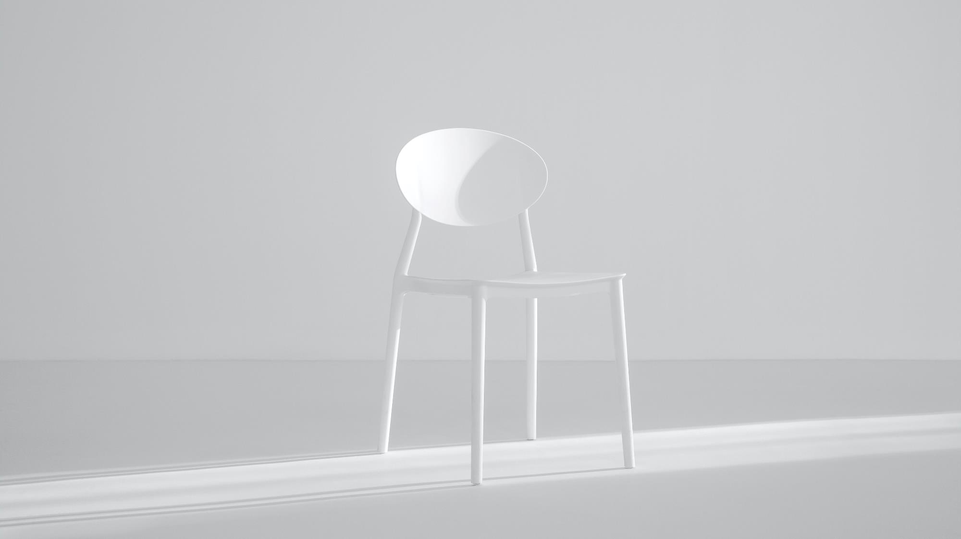
차례
Part1. 필요 부품 선정 및 연결
아두이노 우노
블루투스 모듈
서보모터
초음파 센서
부저 (피에조)
Part2. 설계 코드 설명
앱인벤터
아두이노
Part3. 제품 모습 및 구동 영상

Slide 3

Part 1
필요 부품 선정

Slide 4
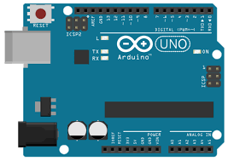

아두이노 우노, MIT App Inventor

Slide 5
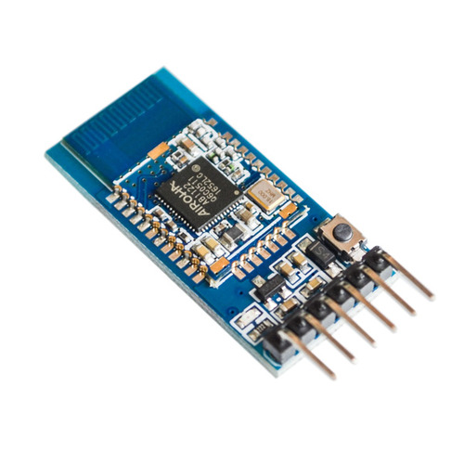
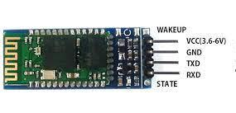
필요 부품 선정
: 블루투스 모듈
TXD: 우노 10번 핀
RXD: 우노 9번 핀
HC-06

Slide 6
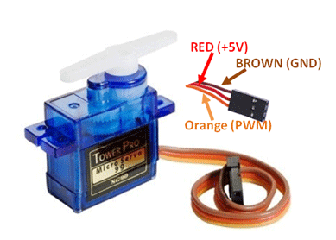
서보모터 1, 2
서보모터 1: 우노 8번 핀
서보모터 2: 우노 5번 핀
SG-90

Slide 7
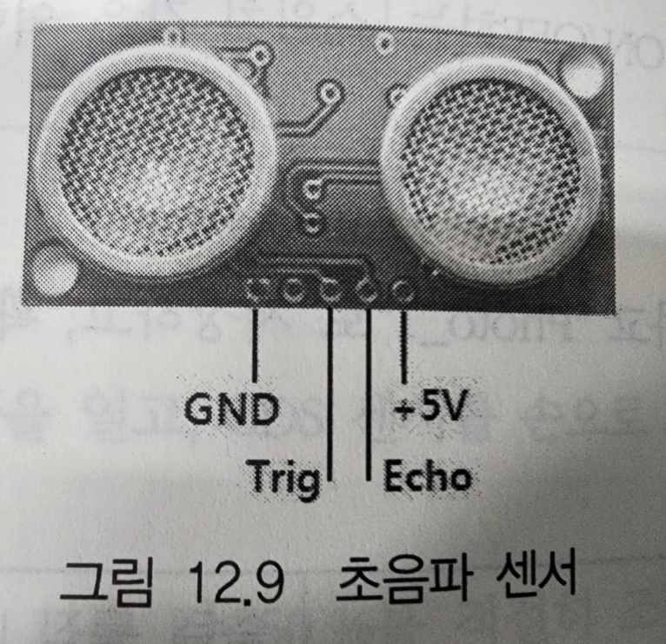
초음파 센서
Trig: 우노 12번 핀
Echo: 우노 13번 핀
HC-SR04

Slide 8
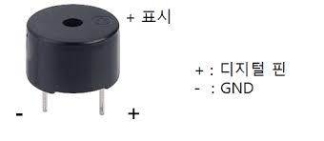
부저 (피에조)
우노에 연결할 핀 x

Slide 9
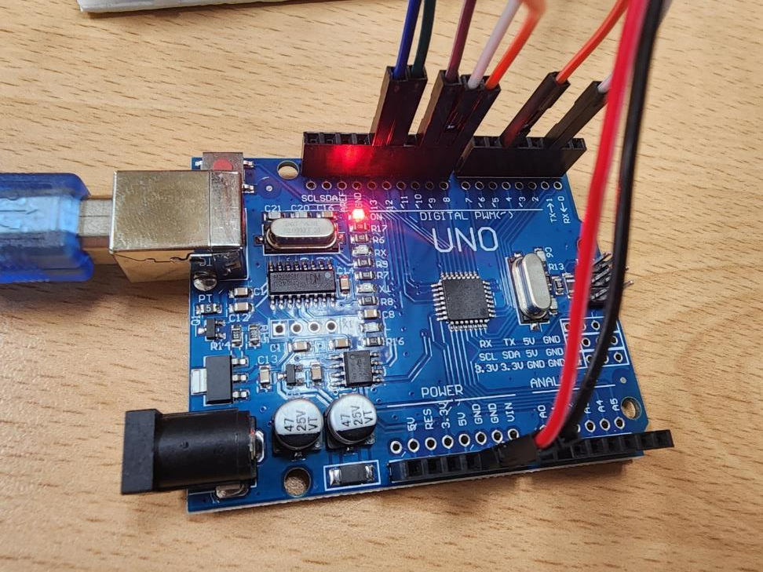
아두이노 우노 연결 모습

Slide 10
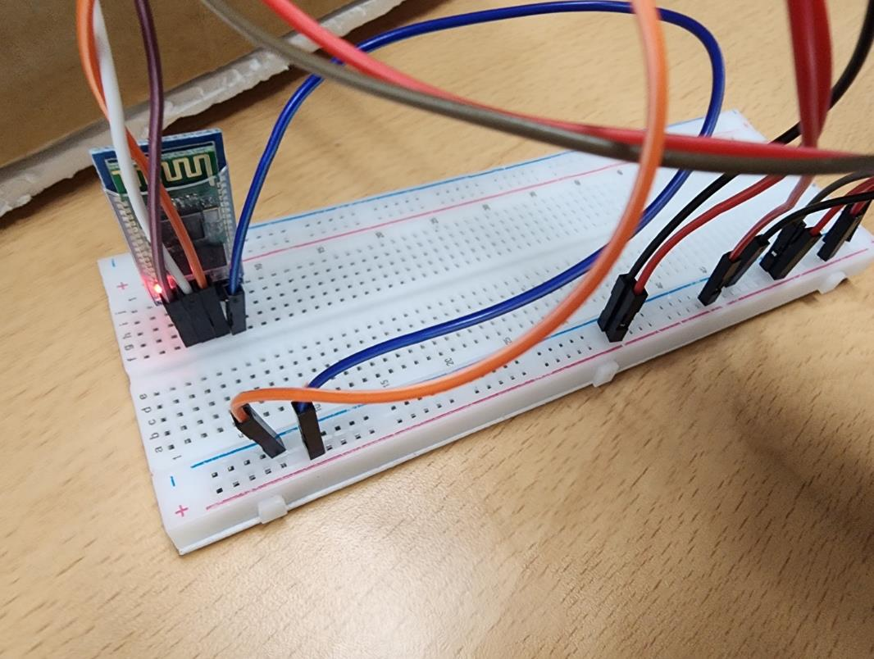
브레드보드 연결 모습

Slide 11

Part 3
설계 코드 설명

Slide 12
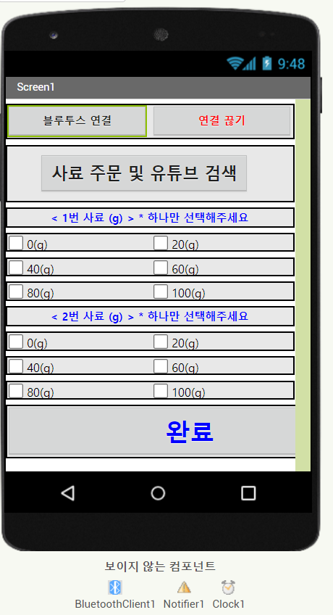
앱 인벤터
Screen 1:

Slide 13
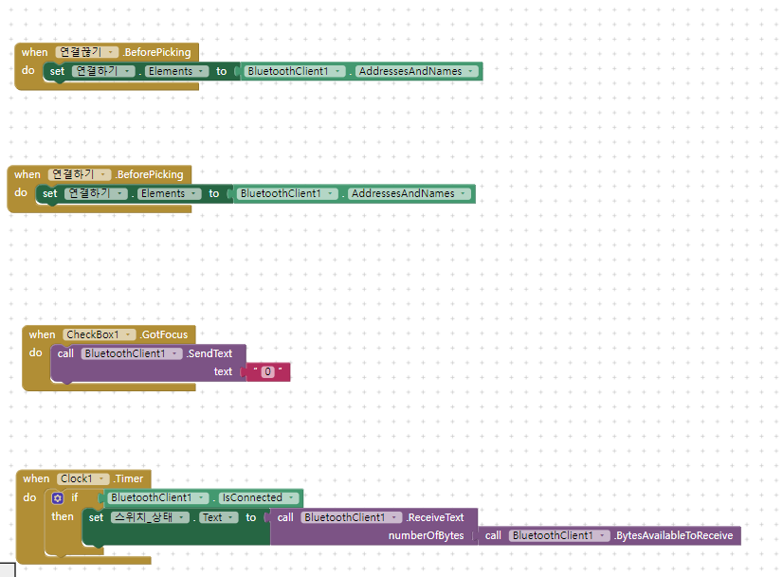
앱 인벤터
블루투스 연결 / 끊기
버튼 설정
블루투스 모듈 설정

Slide 14
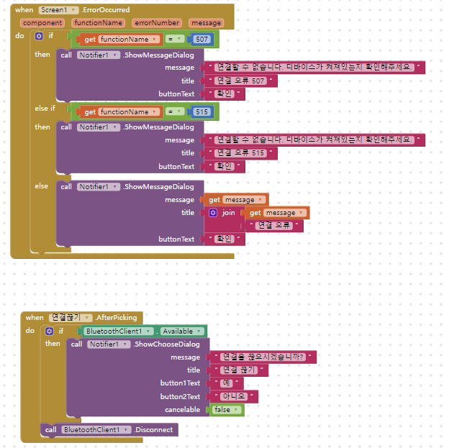
앱 인벤터
블루투스 오류 및 연결 오류 경고 설정
연결 끊기 확인 설정

Slide 15
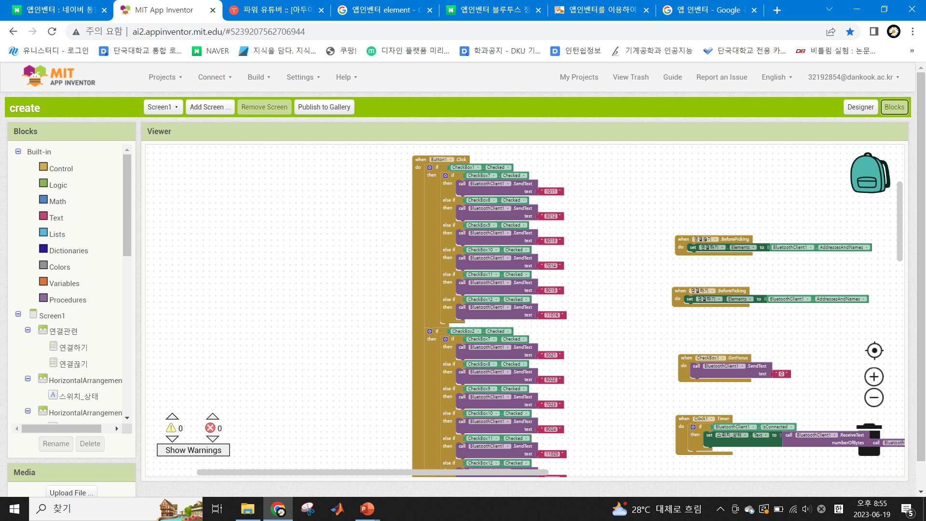
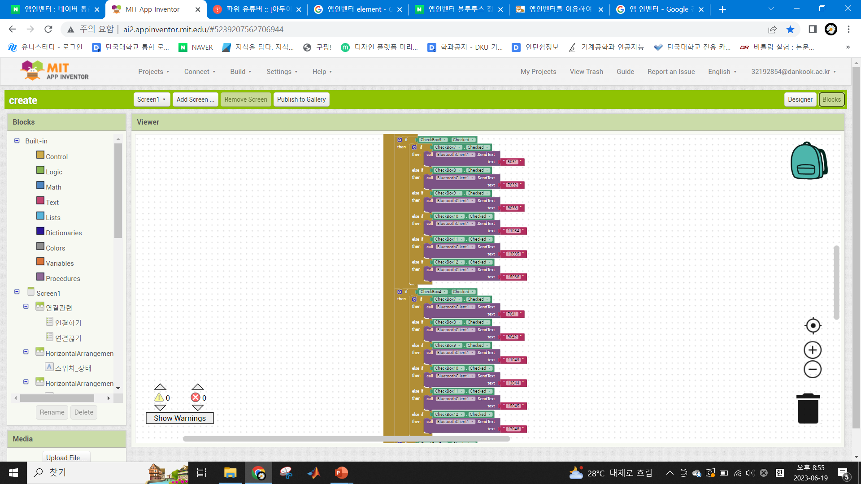
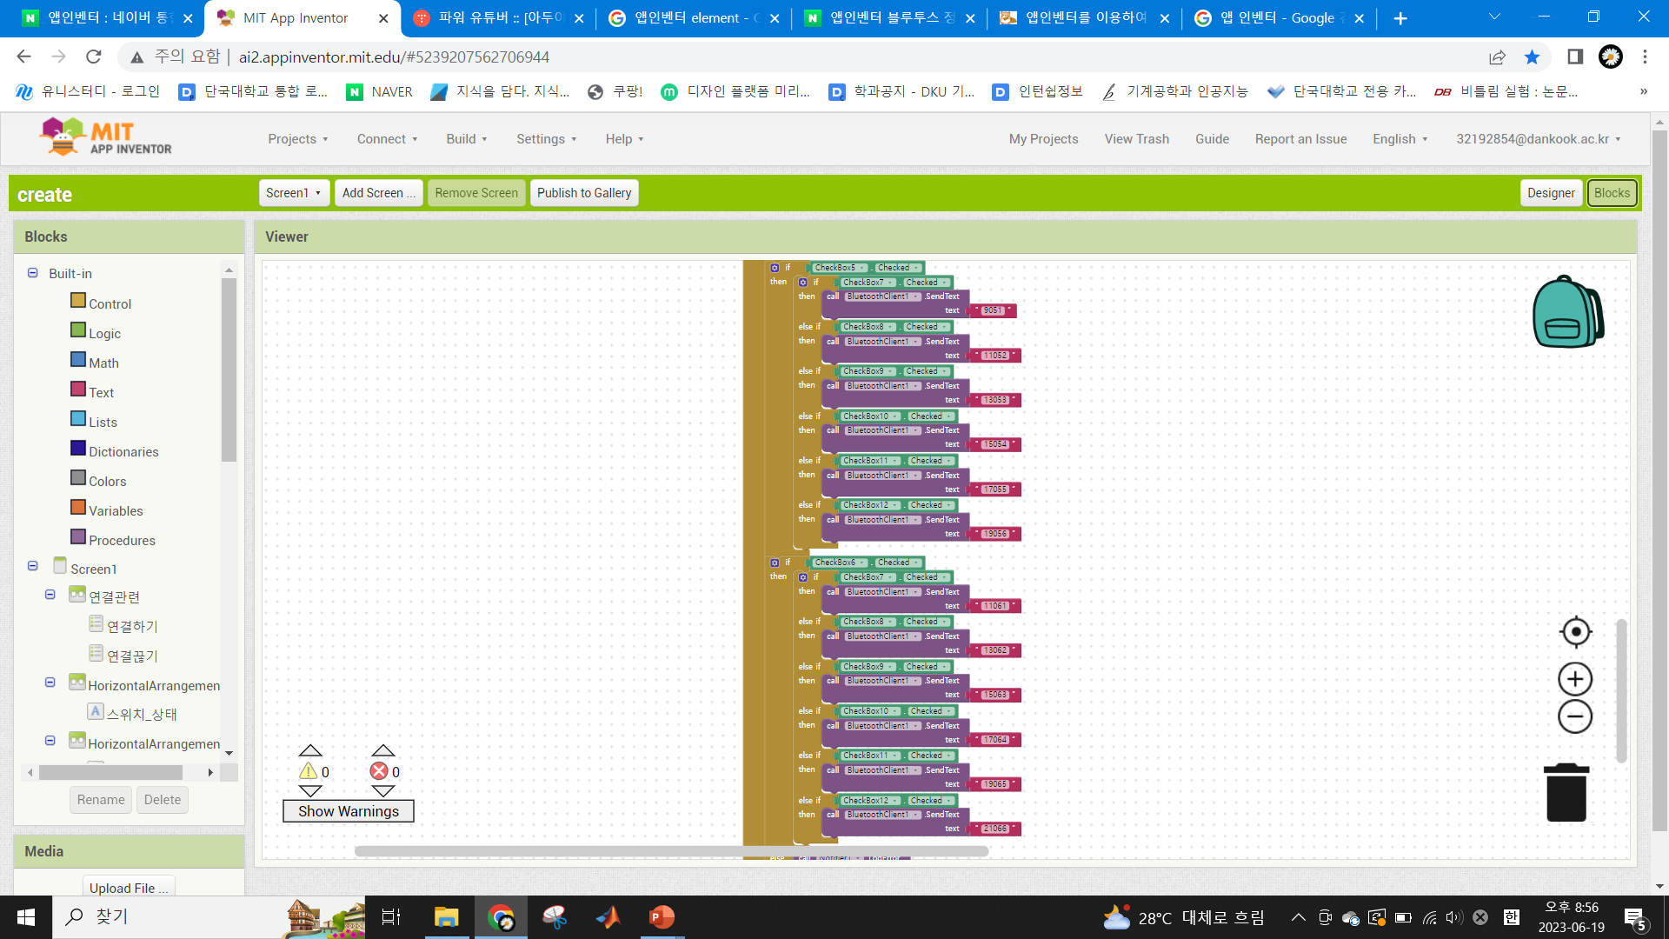
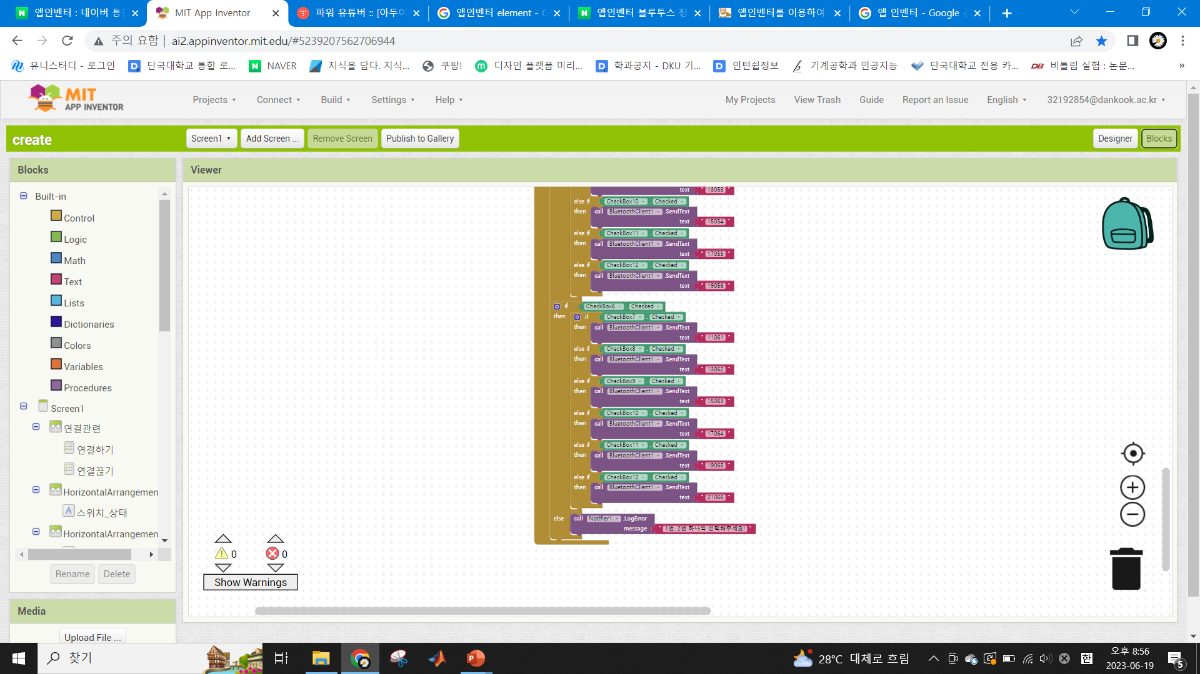
앱 인벤터
1번 사료와 2번 사료의 양 설정
*두 정보를 한번에 모듈로 전송하고자 하나의 수로 나타내었다.

Slide 16
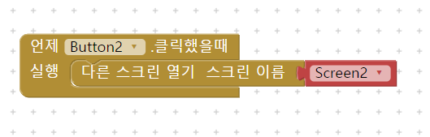
앱 인벤터
Screen 2: 사료 주문 및 유튜브 열기 버튼

Slide 17
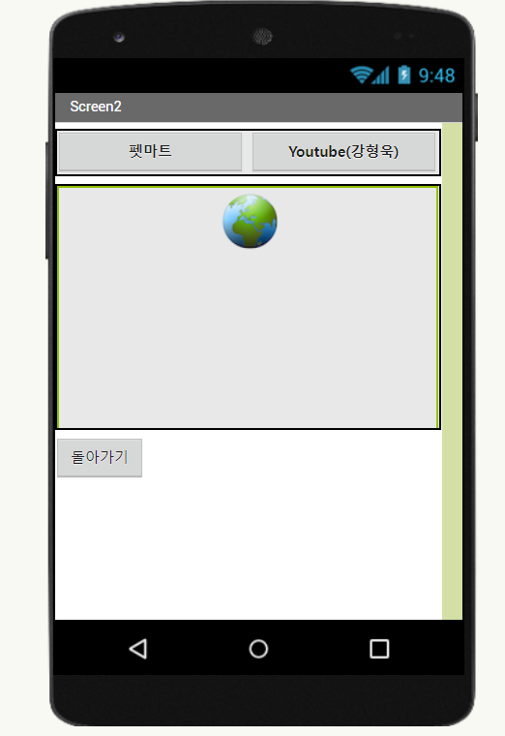
앱 인벤터
Screen 2:

Slide 18
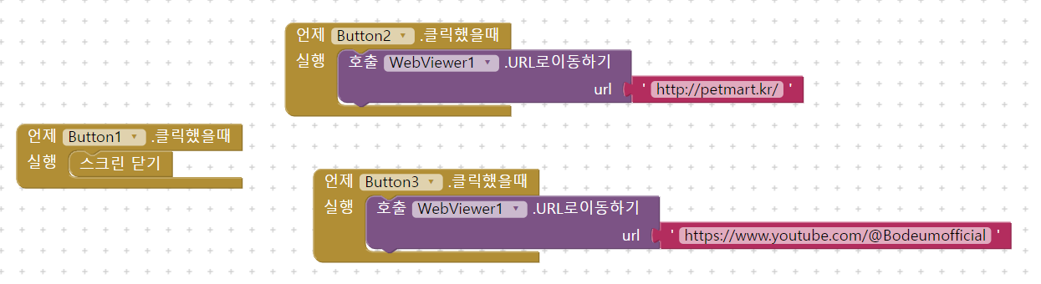
앱 인벤터
사료 구매 사이트 및 애완동물 관련 유명 Youtube 사이트

Slide 19
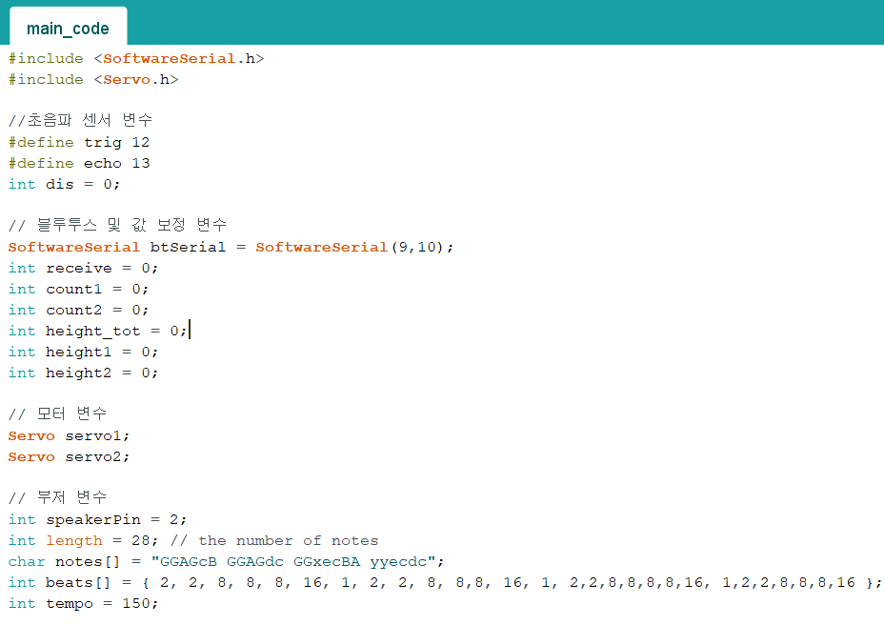
아두이노

Slide 20
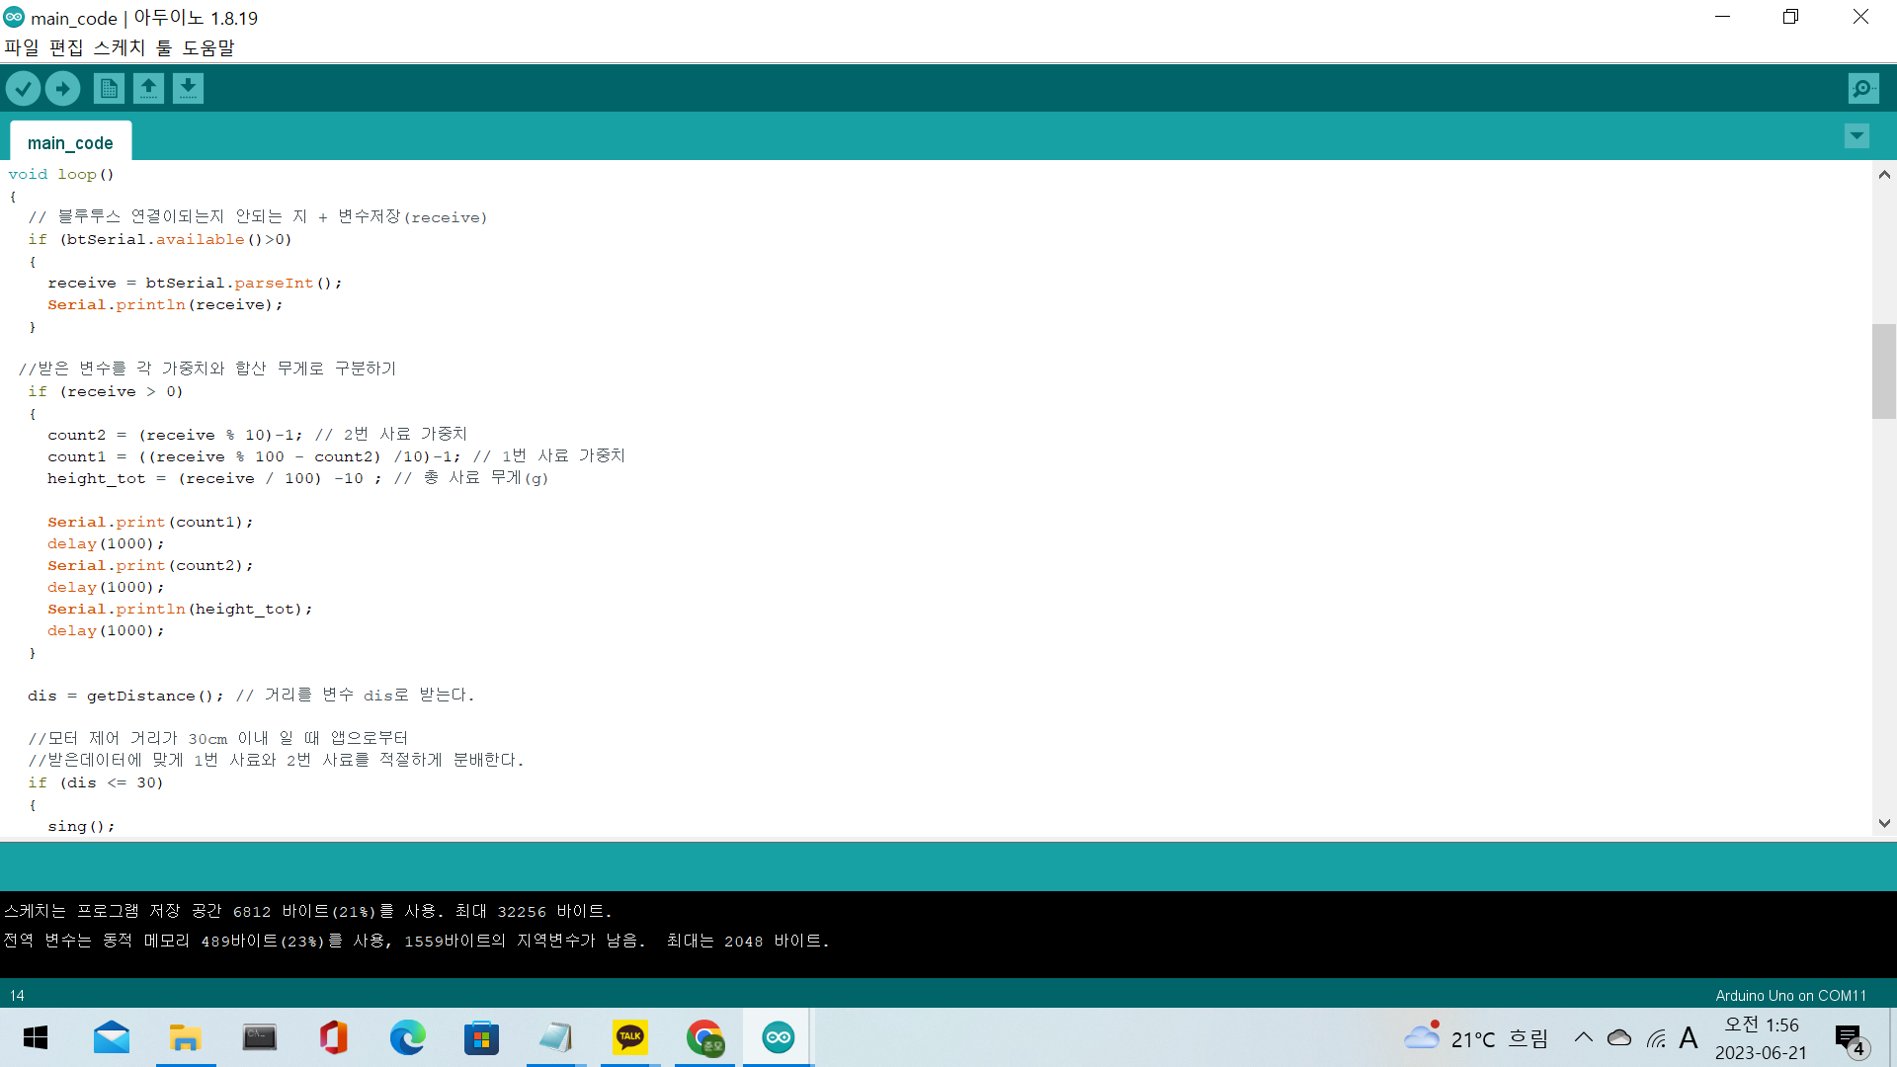
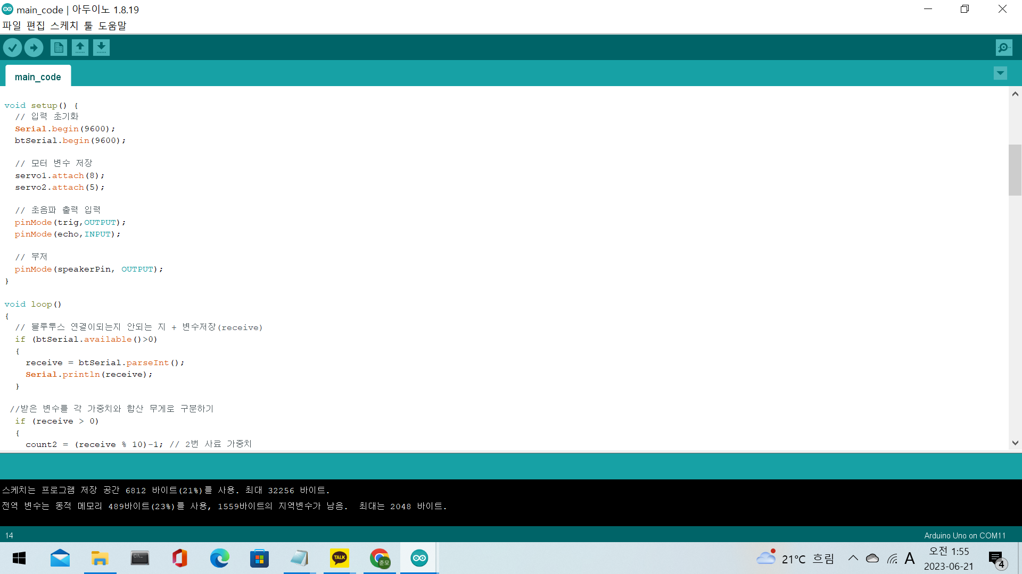
아두이노

Slide 21
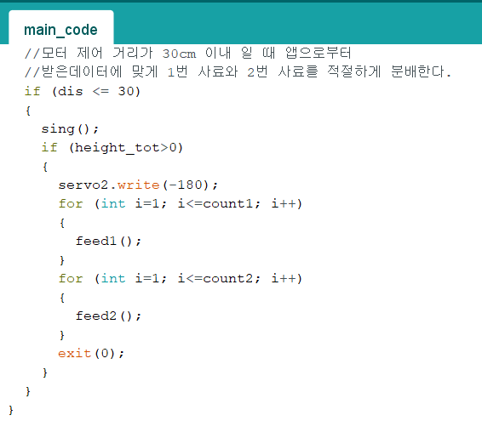
아두이노

Slide 22
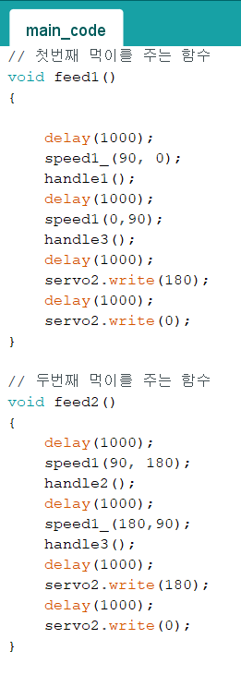
아두이노

Slide 23
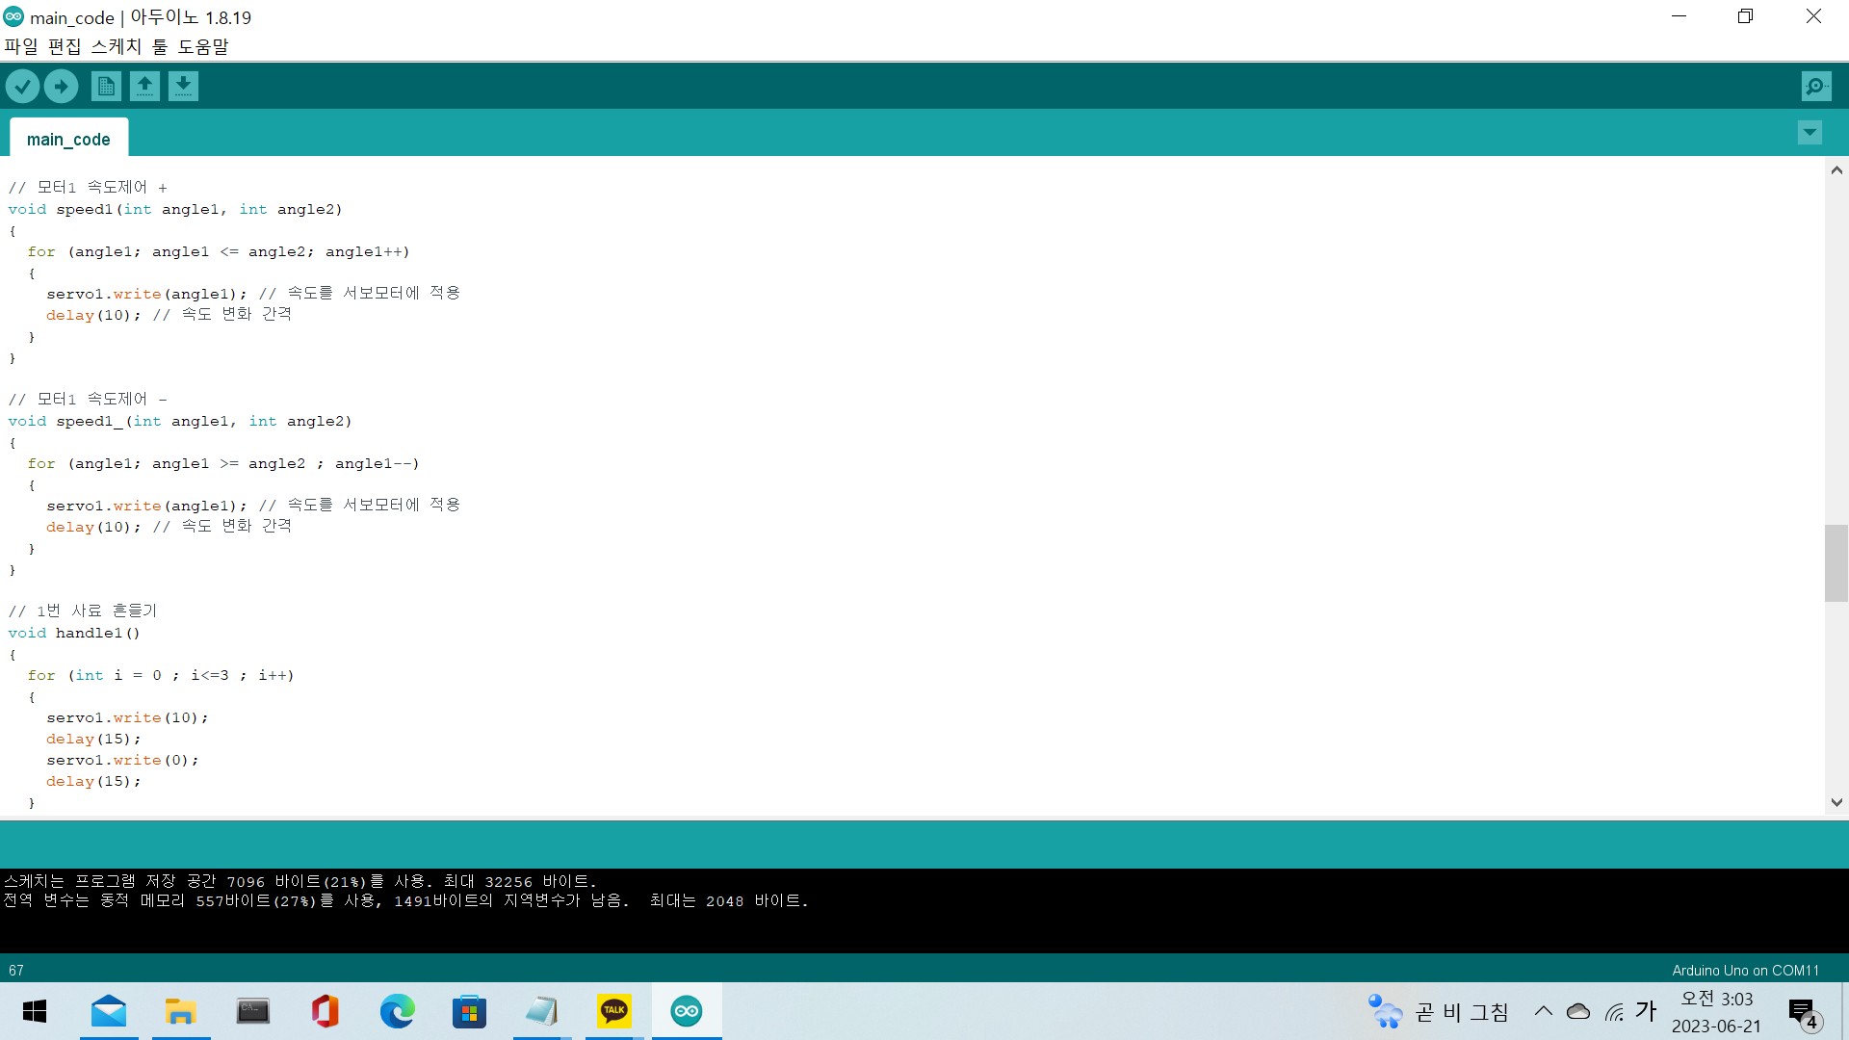
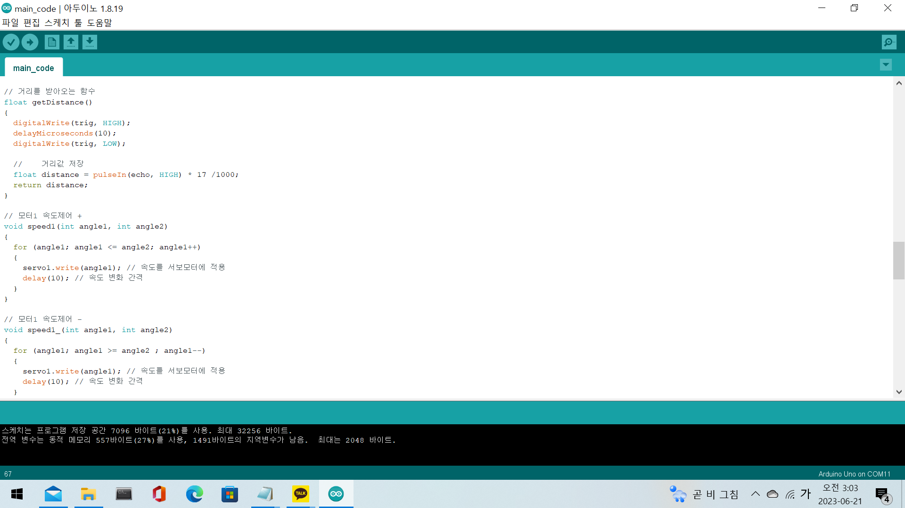
아두이노

Slide 24
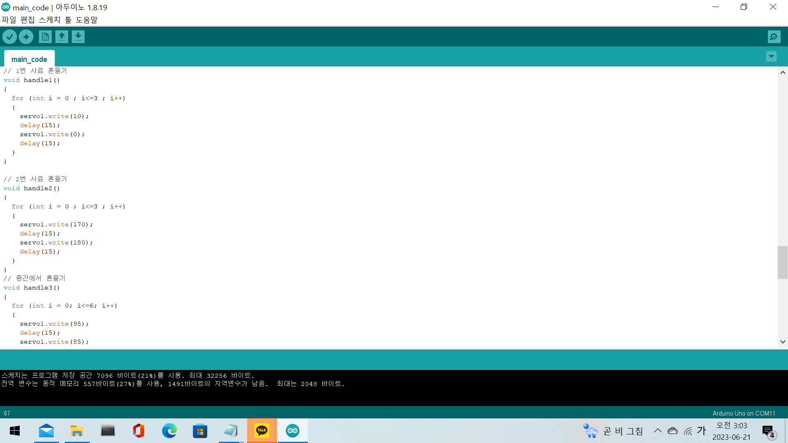
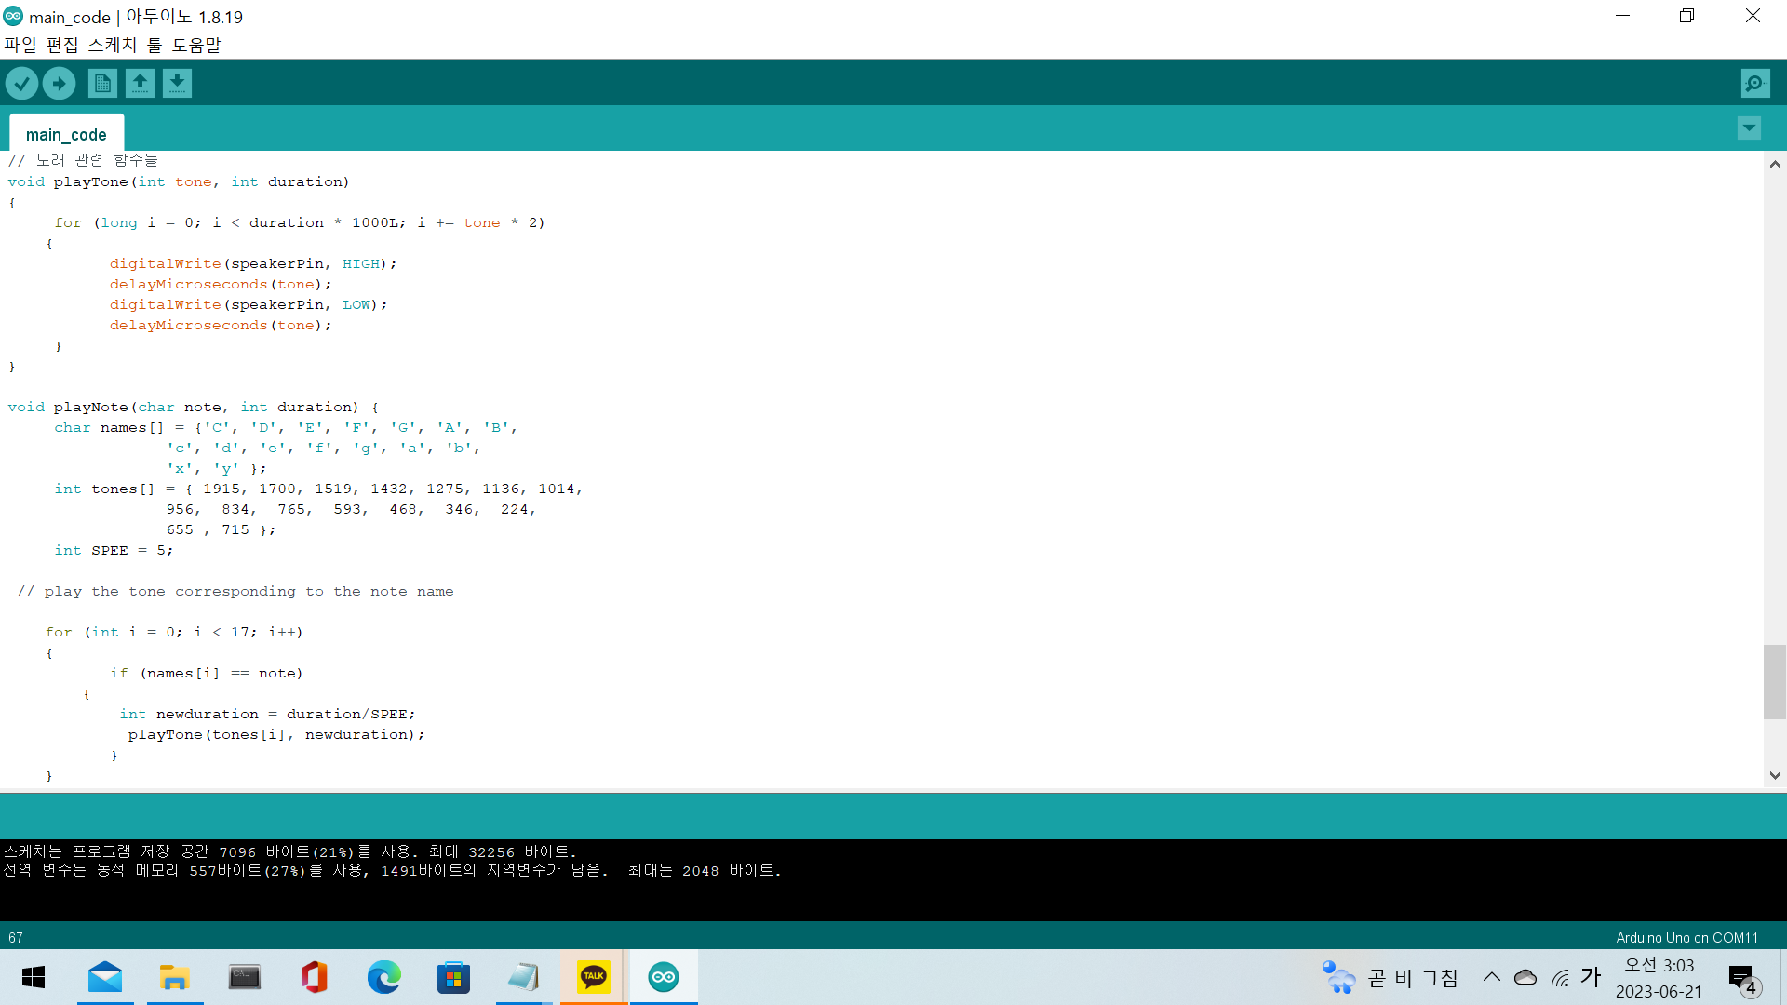
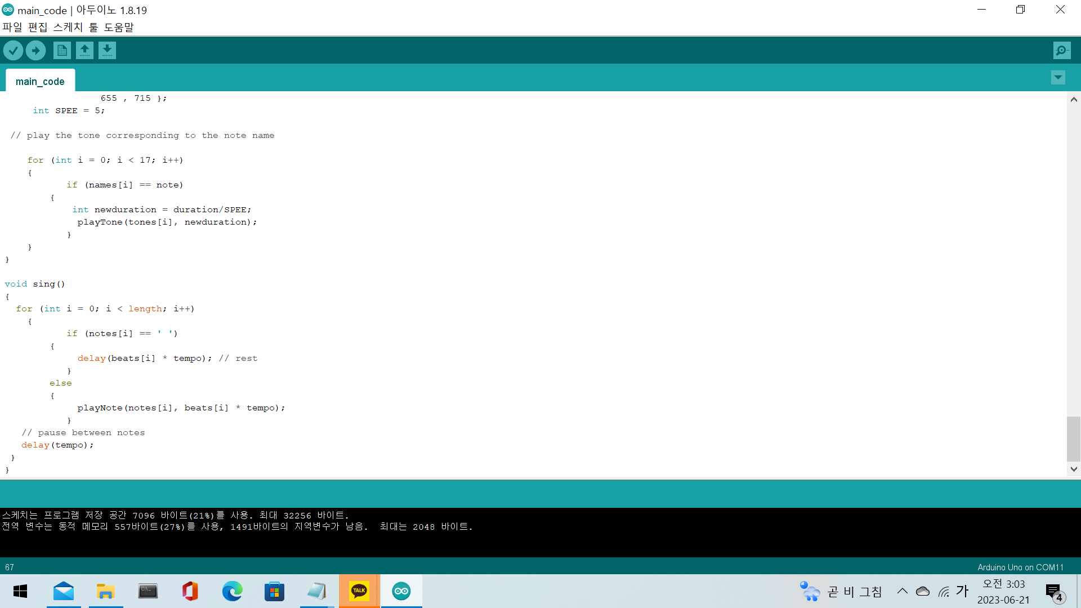
아두이노

Slide 25
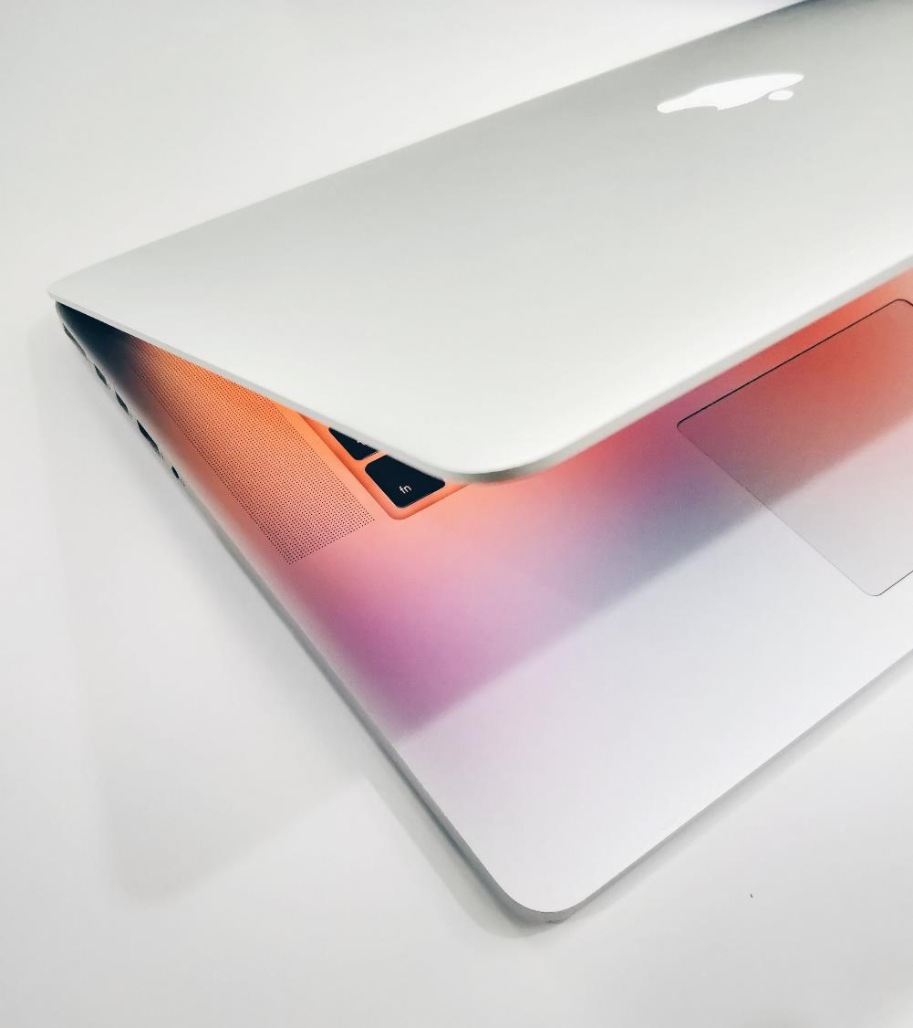
Part 4
제품 모습 및 구동 영상

Slide 26
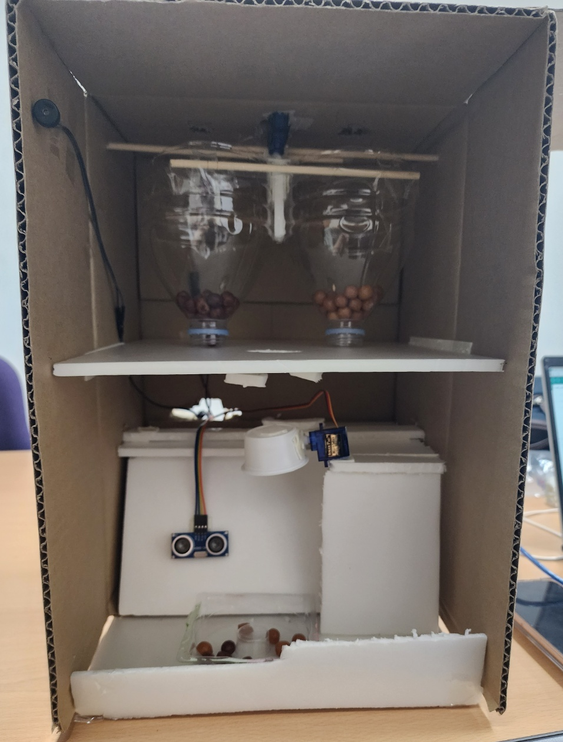
제품 모습

Slide 27
제품 구동 영상
<사료 X>
<사료 O>

Slide 28
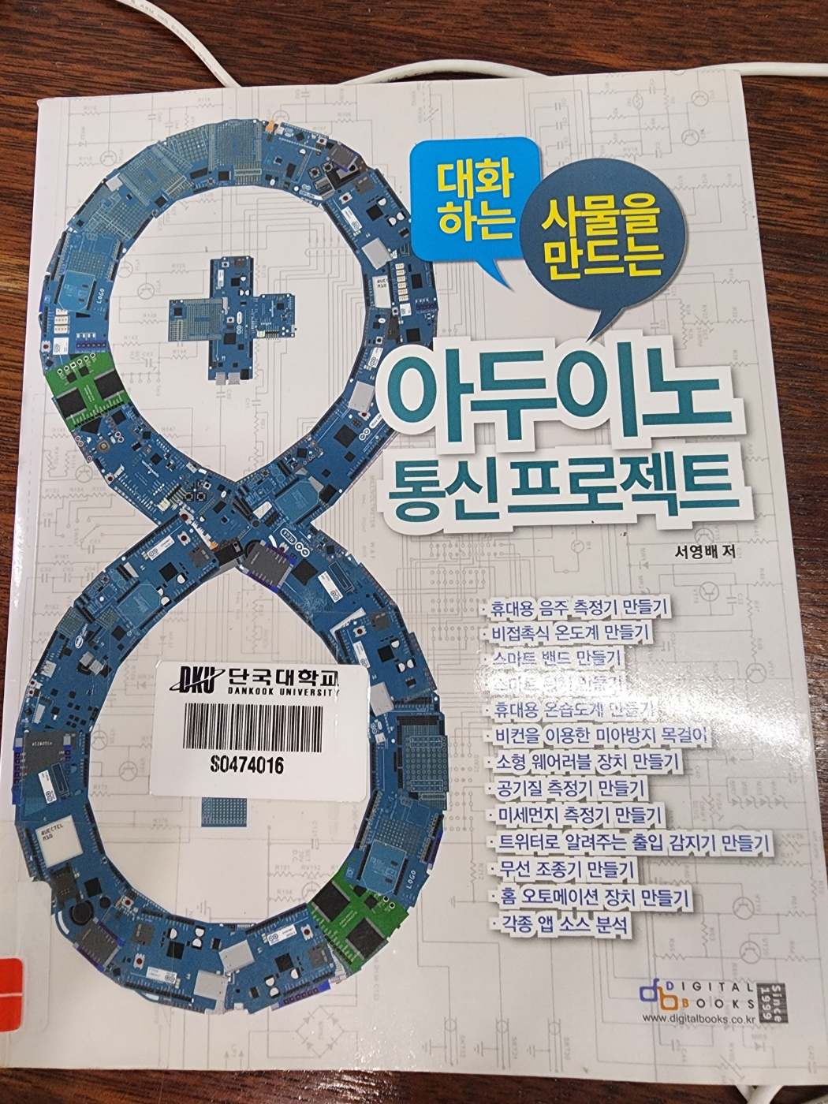
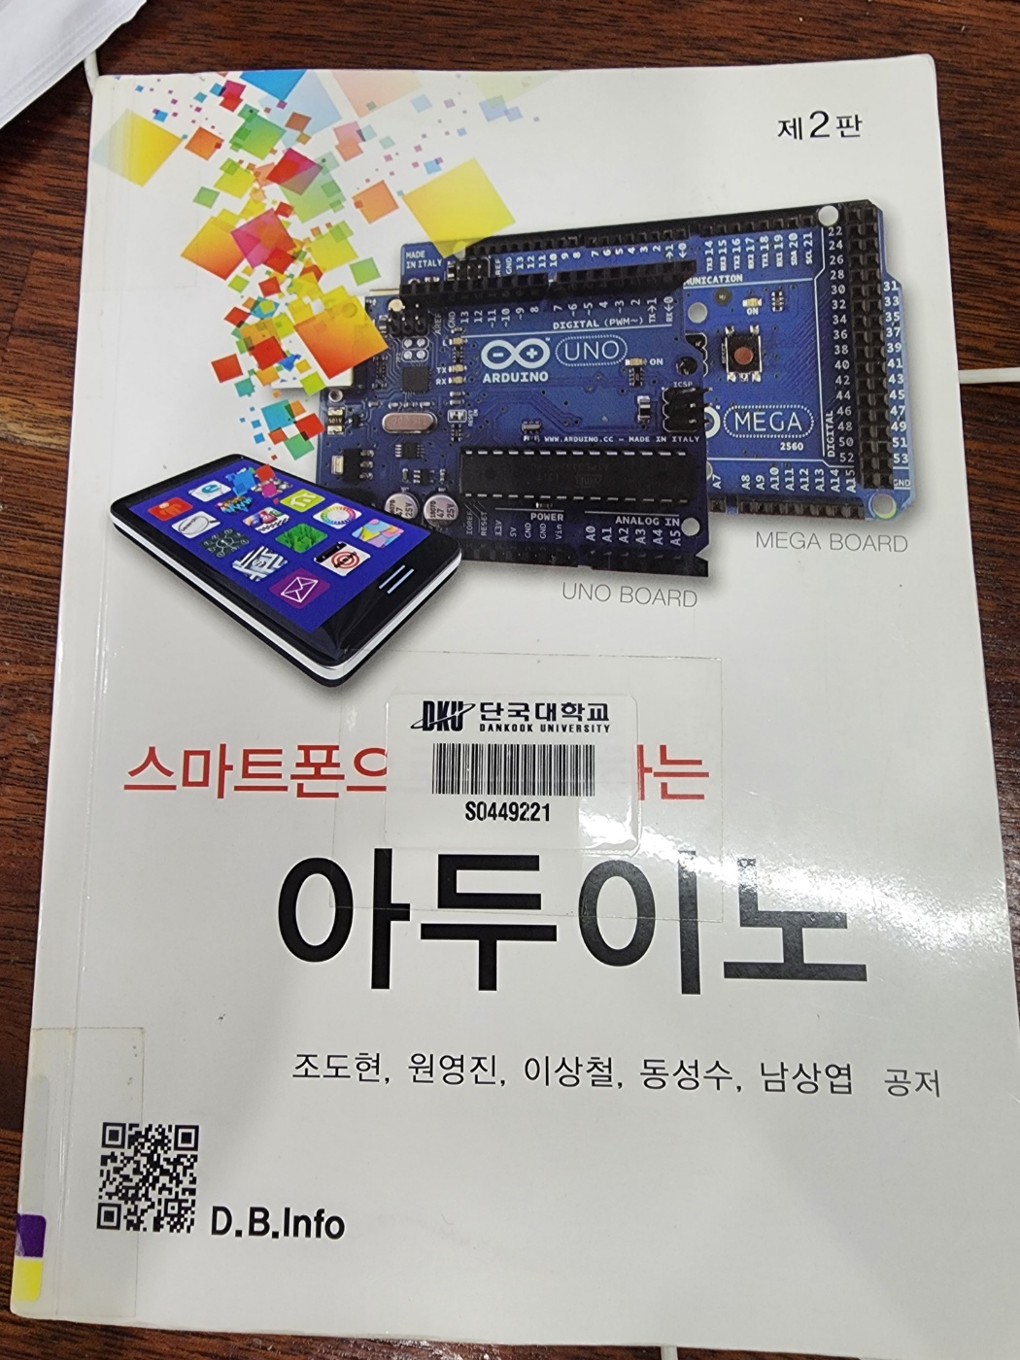
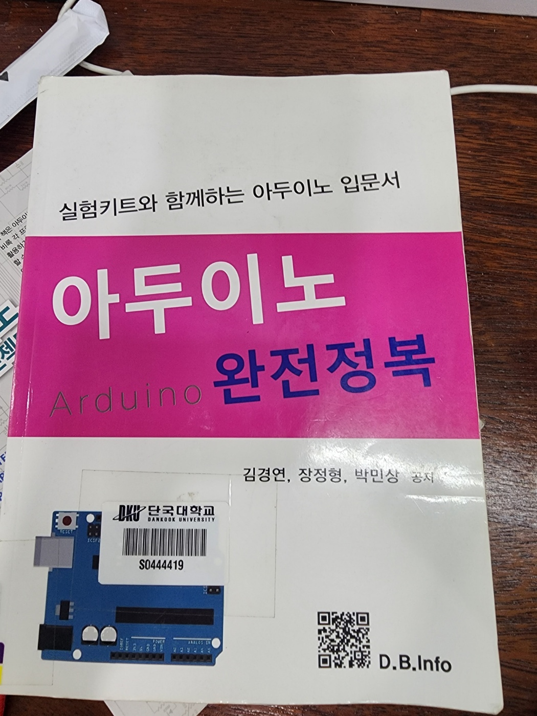
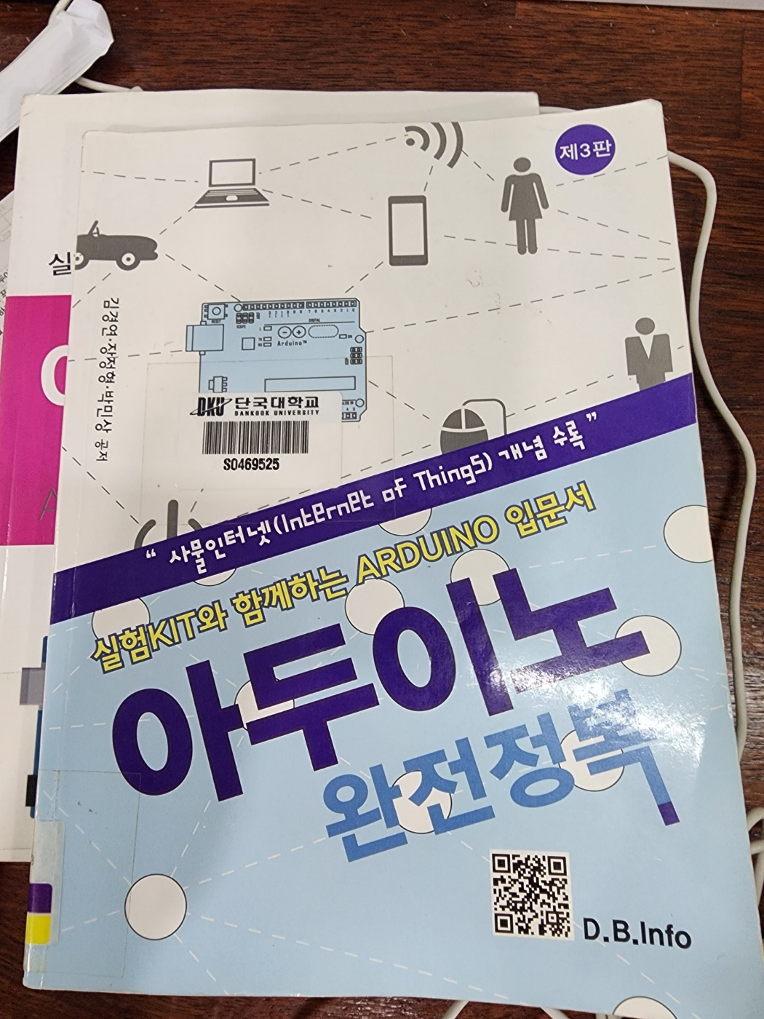
참고 서적
아두이노 통신 프로젝트 : 서영배 지음
스마트폰으로 제어하는 아두이노 : 조도현 지음
아두이노 완전정복: 김경연 지음 / 장정형 지음

Slide 29
Thank you!

